Slide 1
让 AI 编程从单 Agent 对话
走向专业化工作流
OpenCode Preset 的设计思路与适用边界
v0.1.0 · 2026-07
Notes:
开场点题：本次分享不是推销一个万能工具，而是介绍一种把复杂任务拆给专业角色的编排思路。当前为 v0.1.0 早期版本，需要按环境调整。

Slide 2
02 / 12
复杂任务下，单一 Agent 的瓶颈
当同一会话同时承担规划、检索、实现、调研、审查时，容易出现以下问题：
上下文膨胀
专业性稀释
验证薄弱
规划、检索、实现、调研挤在同一个窗口，中间产物与决策难以长期保留。
单一模型难以在代码、设计、外部研究等所有领域保持稳定专业输出。
Agent 直接汇报“已完成”，若不经测试、构建或工具验证，容易交付不可靠结果。
以上为仓库的设计假设，非定量实证结论
Notes:
先建立共识：复杂工程任务不是“一个聪明助手”就能包办的。三类问题来自仓库设计假设，不是定量测试结论。

Slide 3
03 / 12
单 Agent vs 多 Agent
单 Agent 模式
多 Agent 模式
一个会话窗口处理所有任务
角色绑定专用模型与工具
上下文快速膨胀，难以保留关键决策
无依赖任务可并行推进
vs
专业性在多个领域被稀释
交付后需经测试、构建或工具验证
这是组织方式对比，不是性能对比；多 Agent 模式同样带来调度与验证成本。
Notes:
强调这不是性能对比，而是组织方式对比。多 Agent 模式的设计目标是分工与验证，实际成本取决于调度与网络。

Slide 4
04 / 12
完整工作流：请求 → 拆分 → 委派 → 执行 → 验证 → 交付
请求
拆分
委派
执行
验证
交付
流程示意图：实际任务可裁剪或回退，不是一次性流水线。
Notes:
这是编排流程示意图，不是确定流水线。每一步都可根据任务裁剪；验证不通过时需要回退或重派。

Slide 5
05 / 12
专业化 Agent 职责
Orchestrator
Explorer
Librarian
Designer
规划、调度、依赖管理与结果验收
代码库检索、符号定位、影响范围分析
外部文档、API、GitHub 与时效性事实调研
UI/UX、响应式布局、演示文稿与视觉打磨
Fixer
Observer
Oracle
Fast-Generic
边界明确的代码实现、机械修复与结构化文档编辑
分析图片、截图、PDF 与图表，返回结构化观察
高风险架构决策、复杂调试与性能权衡
Git 状态、Lint、Typecheck、测试与构建等机械命令
Notes:
角色不是越多越好。Orchestrator 负责规划与验收，各专业 Agent 负责执行。默认模型分配可在配置文件中查看，但需按环境调整。

Slide 6
06 / 12
路由规则：如何决定谁做事
外部项目、库文档、API、时效性事实
Librarian
范围不明确的代码检索、调用链、影响范围分析
Explorer
图片、截图、PDF、图表分析
Observer
Office 文档内容、数据、结构化编辑
Fixer
UI/UX、响应式布局、演示文稿视觉设计
Designer
多文件机械实现或单文件预计改动 >20 行
Fixer
高风险架构决策、技术方案选型、性能分析
Oracle
不在上述范围的任务
Orchestrator
来源：AGENTS.md 路由表。规则用于约束 Orchestrator，避免绕过委派流程自行包办。
Notes:
规则来自 AGENTS.md，目的是防止 Orchestrator 绕过流程自行包办。注意 Oracle 不是常规复核通道，只在高风险场景升级。

Slide 7
07 / 12
实际场景：跨文件 Bug 修复
1
用户描述复现步骤与错误表现
2
Orchestrator 拆解任务并规划
3
Explorer 定位相关文件、符号、调用链
4
Librarian 查上游 issue 或文档（如需要）
5
Fixer 实现修复
6
Fast-Generic 运行最小测试或 lint
7
Orchestrator 汇总结果并确认修复范围
来源：docs/workflows.md 示例。实际流程可根据任务范围裁剪。
Notes:
这是仓库文档中的示例流程，说明多角色如何协作。注意：验证步骤必须实际运行，不采信 Agent 自我报告。

Slide 8
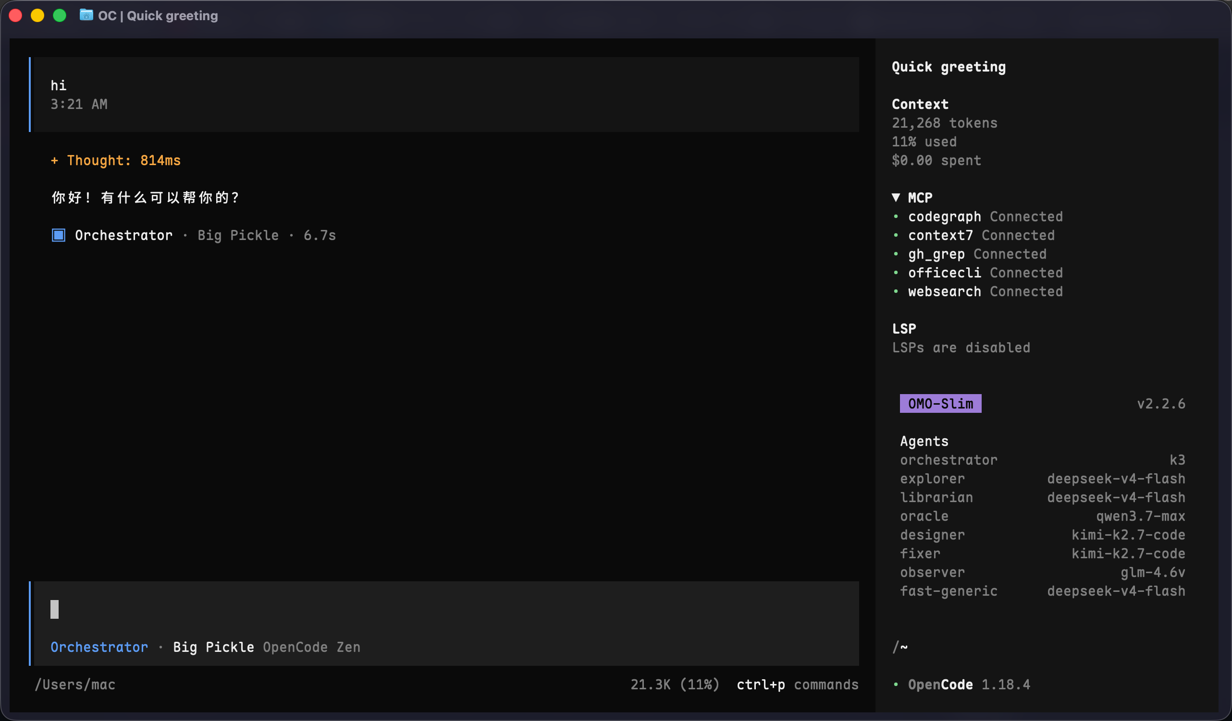
08 / 12
实际场景：UI 改造与外部库调研
UI / UX 改造
外部库 / API 调研
Designer 负责视觉层级、响应式布局与交互细节
Librarian 查官方文档、GitHub 与最新 release note
需要代码改动时，Designer 给出方案，Fixer 实施
Explorer 检索本地引用点与依赖关系
构建或预览验证后由 Orchestrator 统一交付
Fixer 实施最小集成，Oracle 仅在高风险架构时升级
界面示例：OpenCode 运行截图，仅展示界面形态，不作为模型或环境兼容性的承诺。
来源：docs/workflows.md 示例。复杂任务常需同时调动视觉、外部研究与代码实现角色。
Notes:
说明视觉设计和外部研究需要专门角色。截图仅作界面示例，不要把截图中的版本或模型信息推广为通用兼容性。

Slide 9
09 / 12
诚实边界：适用场景与限制
适合
不适合
跨文件、多阶段、需要外部调研或视觉设计的复杂任务
期望开箱即用、无需任何配置
愿意手动调整模型、Provider 与 MCP 的用户
仅执行简单、孤立、单文件小改动
希望借助 Orchestrator 分工控制主会话上下文
严格审计环境且不愿审查第三方 Skills 许可证
当前 v0.1.0 早期版本，是个人偏好的配置预设，不是通用开箱即用发行版。
Notes:
避免过度承诺。强调这是个人偏好配置预设，默认模型和外部依赖需按环境调整。不对性能、用户规模、兼容性做任何断言。

Slide 10
10 / 12
开始安装：项目级与全局
项目级安装
全局安装
1. 克隆仓库
1. 将 AGENTS.md、opencode.json、.opencode/ 内容合并到 ~/.config/opencode/
2. 复制 AGENTS.md、opencode.json、.opencode/ 到项目根目录
2. 不要把整个仓库复制成 ~/.config/opencode/.opencode/
3. 若已有同名配置，手动合并，不要直接覆盖
4. 修改 .opencode/oh-my-opencode-slim.json 中的模型
3. 修改模型配置为你的 Provider 可用模型
5. 重启 OpenCode
4. 重启 OpenCode
修改配置后必须重启 OpenCode；未安装的可选组件不会阻断不相关的工作流。
Notes:
关键步骤：不要直接覆盖已有配置，合并后需手动调整模型。配置修改后必须重启才能生效。

Slide 11
11 / 12
安装后检查
确认 Orchestrator、Designer、Explorer、Fixer、Librarian、Observer、Oracle 等主要 Agent 可见
确认已安装的 MCP（如 CodeGraph、OfficeCLI）能正常启动
执行 /context 返回 Token 统计（需先安装 tokenizer 依赖）
人工冒烟：输入 ping all agents 观察是否可见/可响应
未安装的可选组件（DCG、tokenizer 等）不会阻断不相关的工作流
来源：docs/installation.md。检查清单是人工冒烟步骤，不是确定性自动化测试。
Notes:
检查清单来自仓库文档，不是自动化测试。ping all agents 只是观察可见性，不是功能验证。

Slide 12
把复杂任务拆给专业角色
多 Agent 编排是一种组织方式，不是万能药。
核心收益：专业化分工 + 验证闭环
OpenCode Preset v0.1.0 · 2026-07
Notes:
收尾：核心收益是专业化分工与验证闭环，不是性能数字。当前为早期版本，配置和模型需按环境调整。

